Slide 1

7

Slide 2


Bài 106:
oanh oach

Slide 3

Khám phá

Slide 4

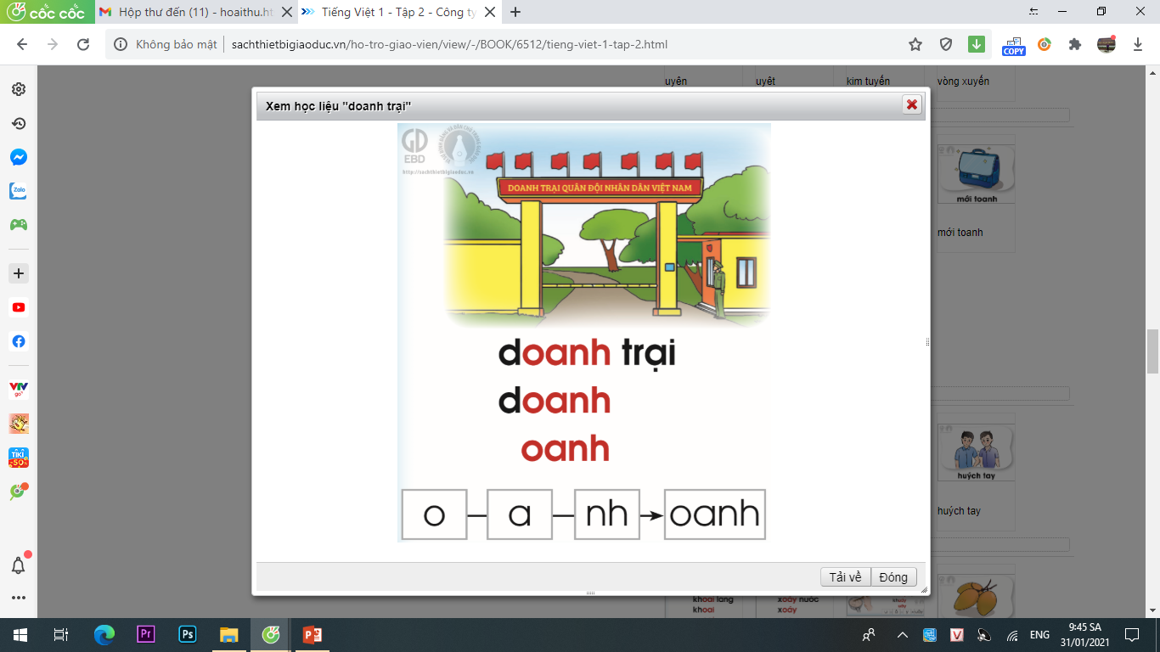
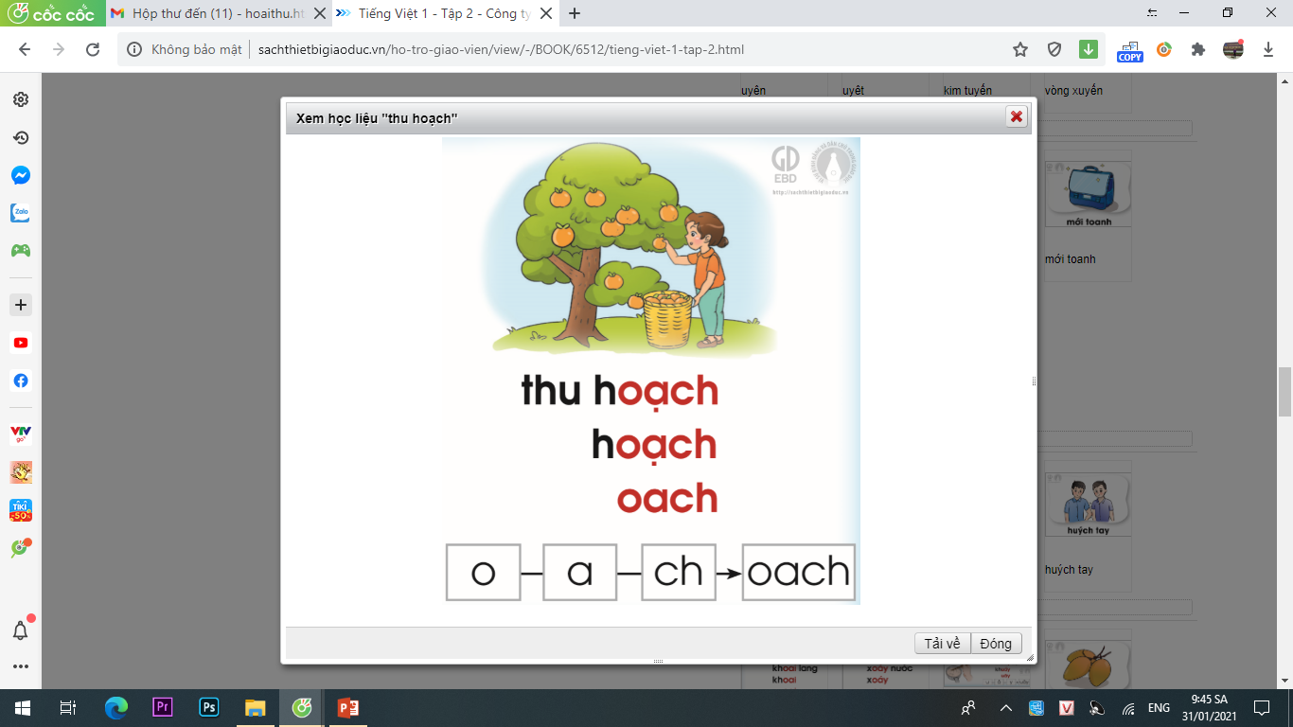
doanh trại
thu hoạch
doanh
hoạch
a
o
nh
oanh
oanh
o
oach
a
oach
ch
o
a
nh
oanh
o
a
ch
oach

Slide 5
Đọc từ
ứng dụng

Slide 6
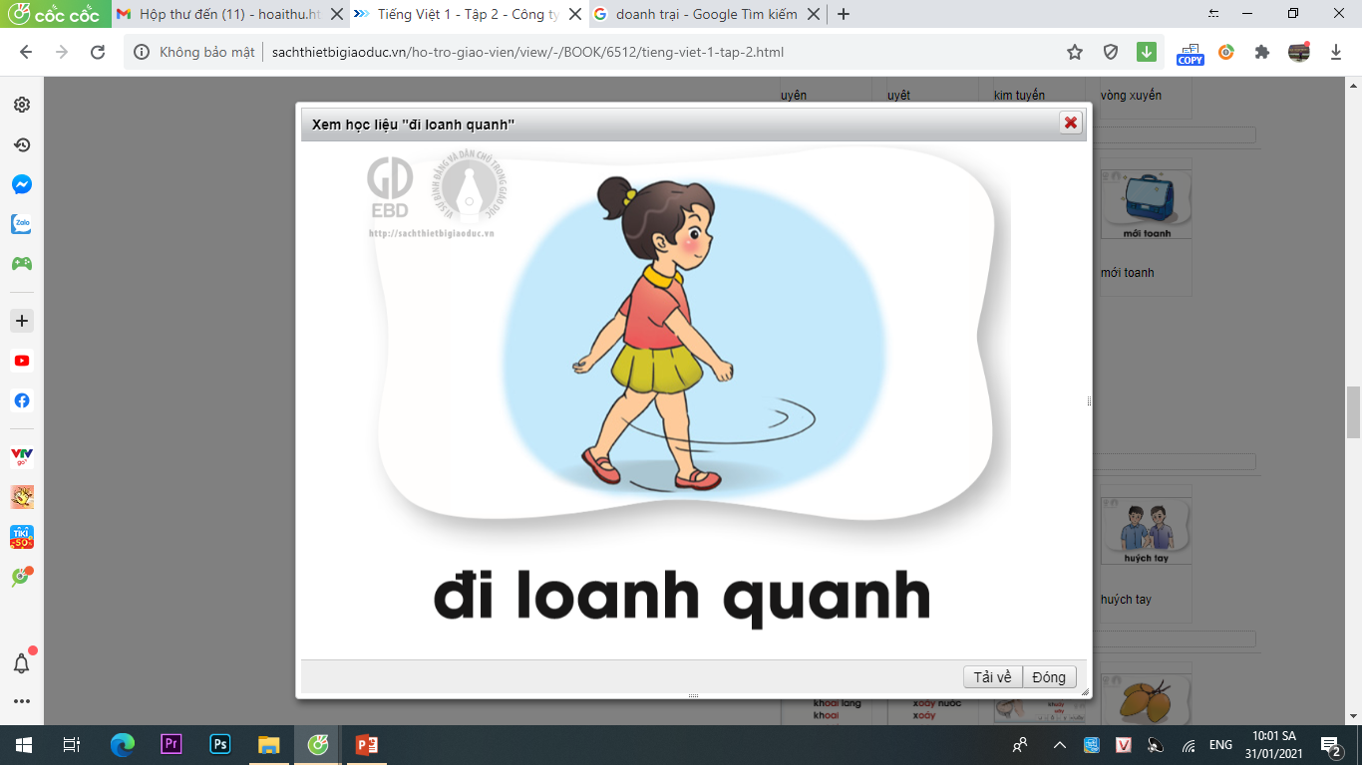
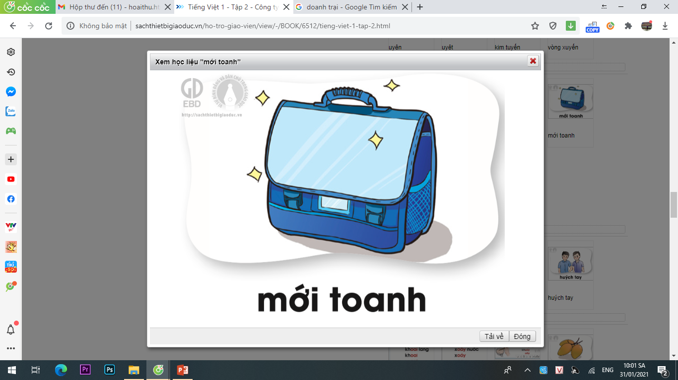
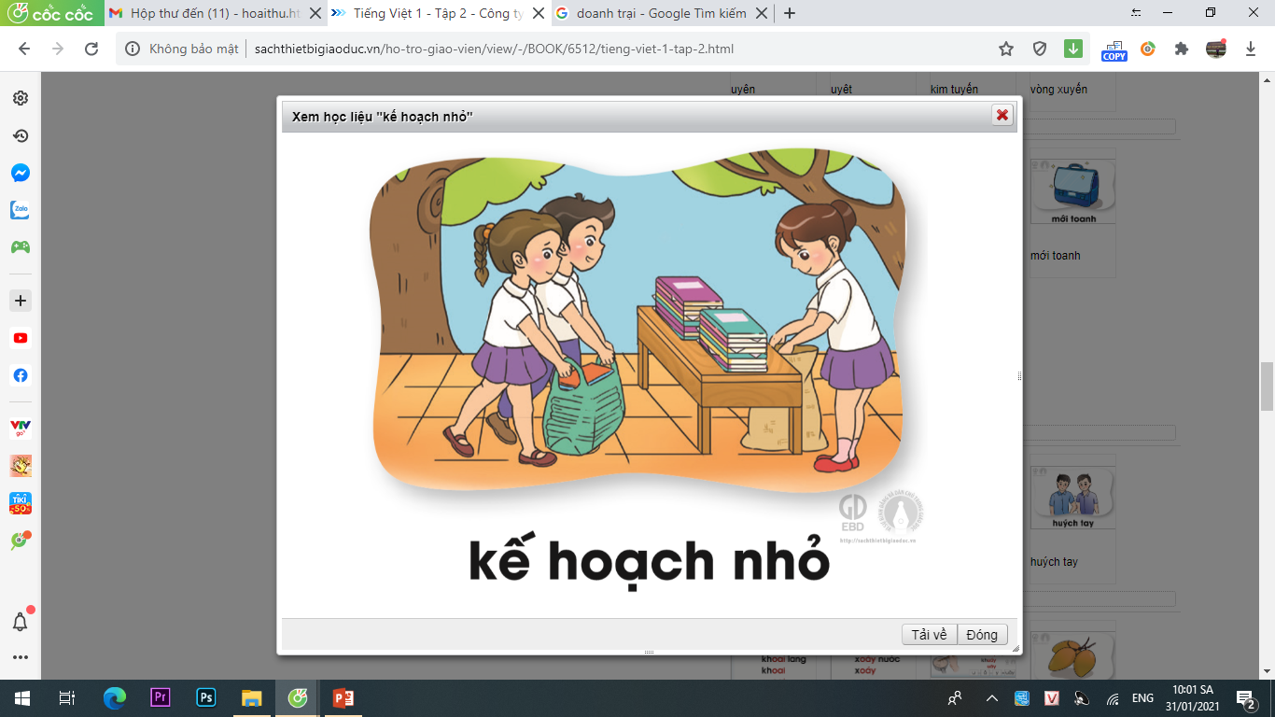

đi loanh quanh
mới toanh
kế hoạch nhỏ

Slide 7
đi loanh quanh
mới toanh
kế hoạch nhỏ

Slide 8
oanh
oanh
đi loanh quanh
mới toanh
oach
kế hoạch nhỏ

Slide 9

Tạo tiếng
khoanh
kh
oanh
khoanh
khoanh tay

Slide 10
Tạo tiếng
.
oanh
̀
́
̉
̃
.
oach
̀
́
̉
̃

Slide 11
Viết

Slide 12


Ξζ

Slide 13
Ξε

Slide 14
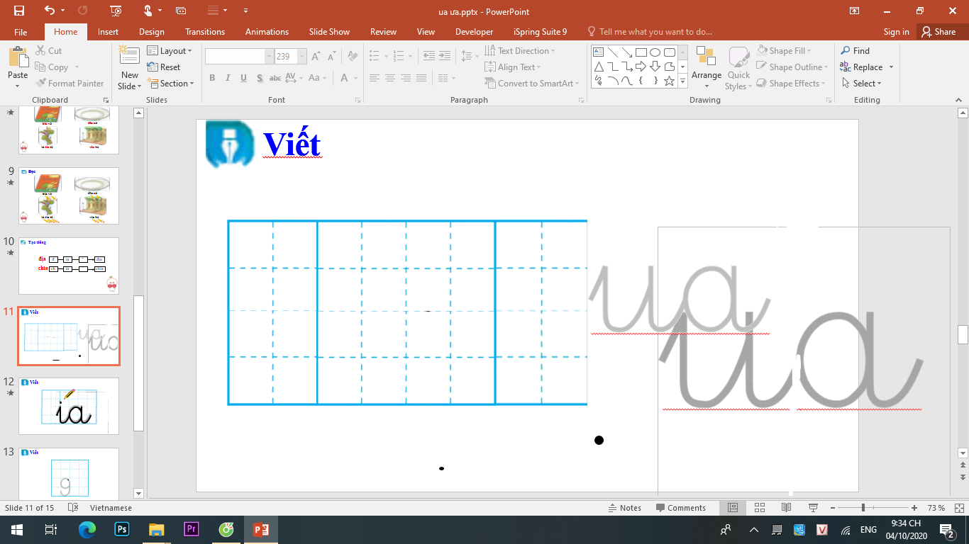
dΞζ Ǉrại
κu hĲch

Slide 15
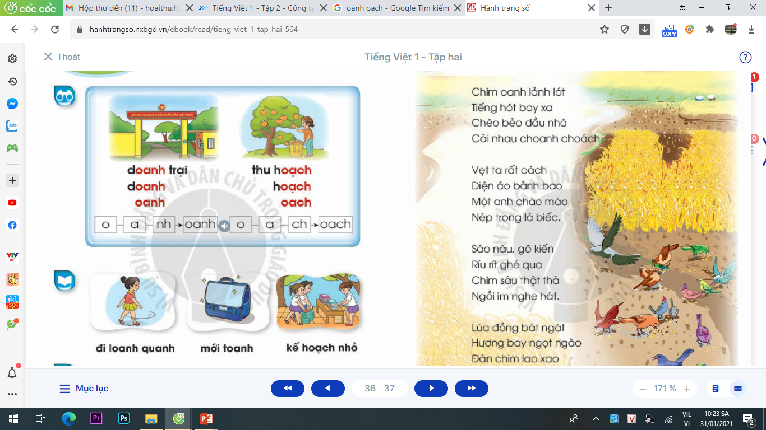

Slide 16
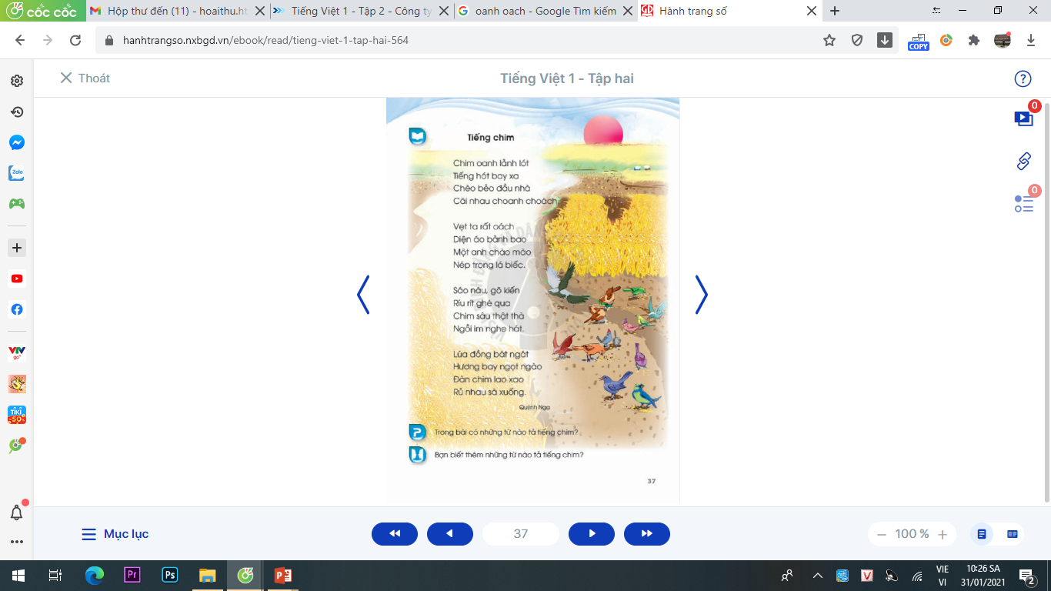
Tiếng chim
Chim oanh lảnh lót
Tiếng hót bay xa
Chèo bẻo đầu nhà
Cãi nhau choanh choách.
Vẹt ta rất oách
Diện áo bảnh bao
Một anh chào mào
Nép trong lá biếc.
Sáo nâu, gõ kiến
Ríu rít ghé qua
Chim sâu thật thà
Ngồi im nghe hát.
Lúa đồng bát ngát
Hương bay ngọt ngào
Đàn chim lao xao
Rủ nhau sà xuống.

Slide 17
Tiếng chim
Chim oanh lảnh lót
Tiếng hót bay xa
Chèo bẻo đầu nhà
Cãi nhau choanh choách.
oanh
Sáo nâu, gõ kiến
Ríu rít ghé qua
Chim sâu thật thà
Ngồi im nghe hát.
oanh
oach
Vẹt ta rất oách
Diện áo bảnh bao
Một anh chào mào
Nép trong lá biếc.
Lúa đồng bát ngát
Hương bay ngọt ngào
Đàn chim lao xao
Rủ nhau sà xuống.
Quỳnh Nga
Trong bài có những từ nào tả tiếng chim?

Slide 18



Nói và nghe
Bạn biết thêm những từ nào tả tiếng chim?

Slide 19


CHÚC CÁC EM HỌC GIỎI!

